Slide 1

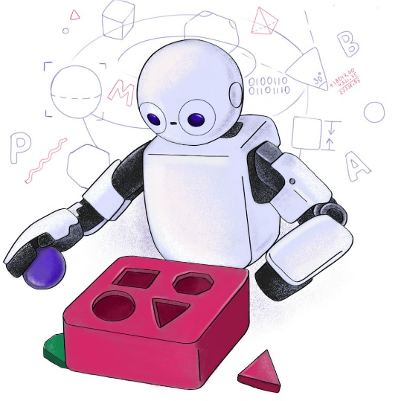

TP557 - Tópicos avançados em IoT e Machine Learning: Desafios do TinyML: Machine Learning
Felipe Augusto Pereira de Figueiredo
felipe.figueiredo@inatel.br

Slide 2
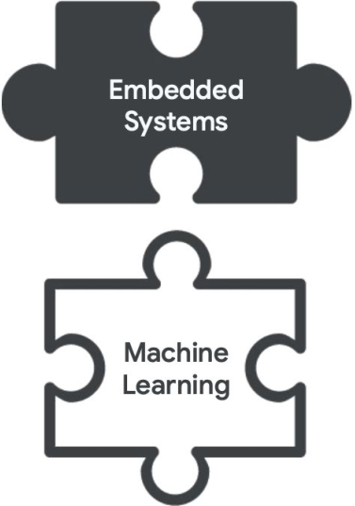
Desafios da execução de ML em sistemas embarcados
Anteriormente, falamos dos desafios encontrados quando usamos sistemas embarcados, i.e., limitações de HW e SW.
Agora, veremos os desafios para execução algoritmos de ML, mais especificamente de Deep Learning, nestes dispositivos pequenos, com restrições de custo, recursos computacionais e consumo.
TinyML

Slide 3
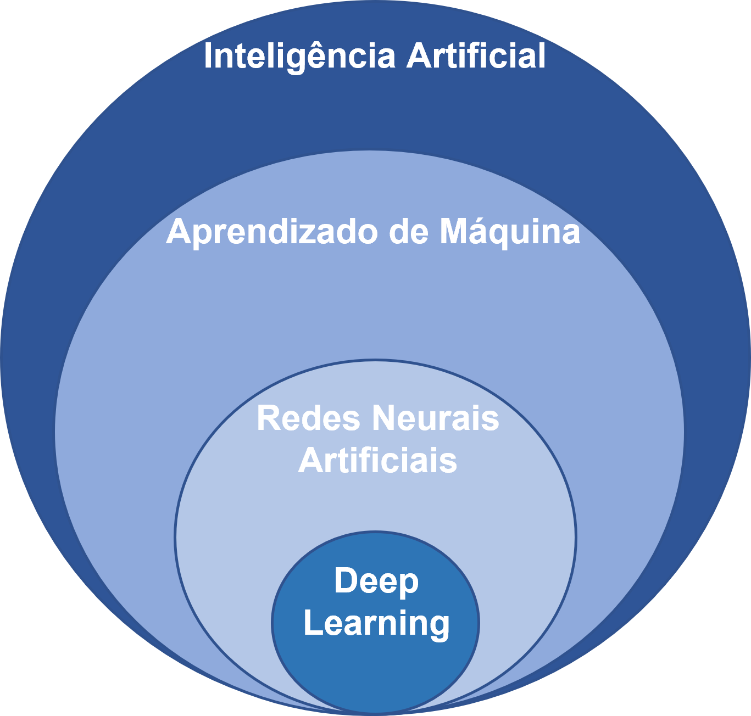
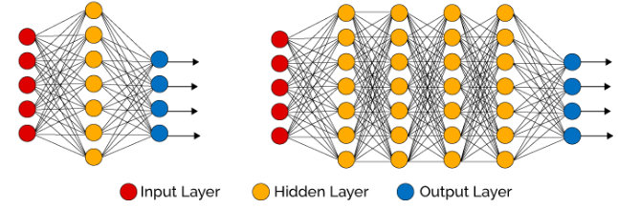
Deep Learning ou Aprendizado Profundo
Subárea do aprendizado de máquina que usa redes neurais artificiais com muitas camadas ocultas para aprender com dados.
Por terem uma grande capacidade, em geral, precisam de uma grande quantidade de dados para aprenderem (i.e., encontrar uma solução geral).

Slide 4
Deep Learning
Um exemplo muito comum de uso do deep learning é a classificação de imagens.
Se tivermos uma base de dados com imagens de gatos e cachorros, podemos treinar uma rede neural profunda para identificá-los em imagens.
O objetivo é obter um modelo que generalize, ou seja, que identifique gatos ou cachorros não vistos durante o treinamento.
Output Layer
Hidden Layer 3
Hidden Layer 1
Hidden Layer 2

Slide 5
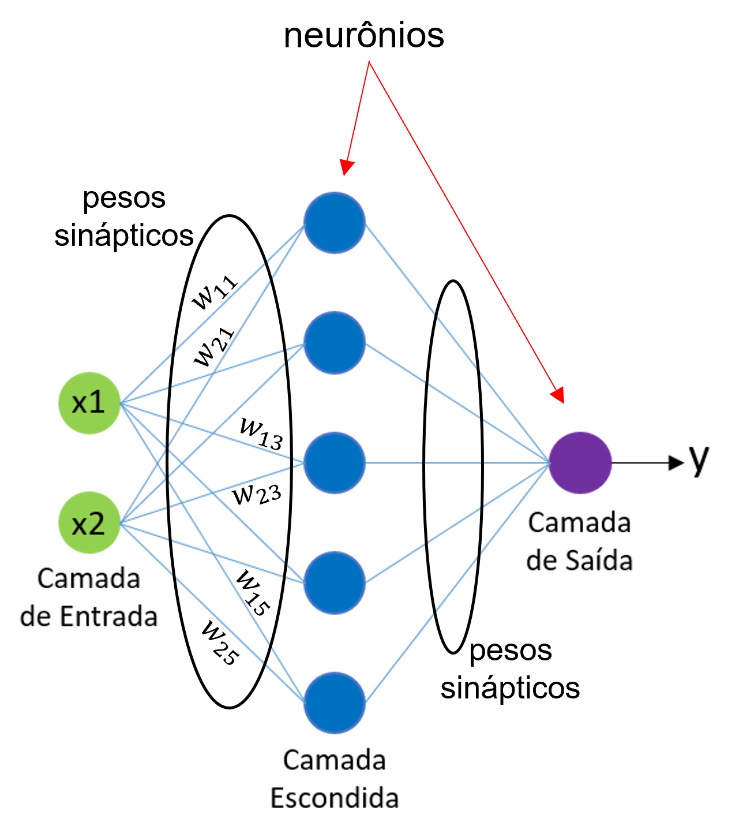
O que é uma rede neural artificial?
É uma conexão de camadas de neurônios artificiais, ou também chamados de nós.
Os neurônios artificiais são modelos matemáticos inspirados no funcionamento de um neurônio biológico.
Os neurônios das diferentes camadas são conectados através dos pesos sinápticos, que ditam a força daquela conexão.

Slide 6
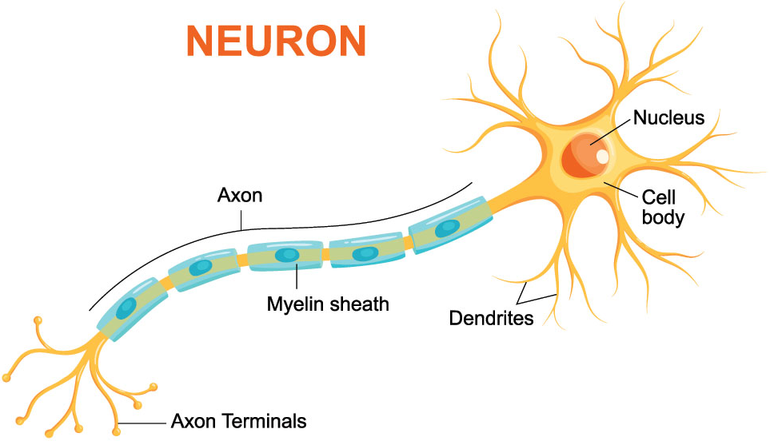
Neurônio biológico
São células que possuem mecanismos eletroquímicos para realizar a transmissão de sinais elétricos (i.e., informações) ao longo do sistema nervoso.
Têm três partes fundamentais: os dendritos, o axônio e o corpo celular, também chamado de soma.
Os dendritos recebem estímulos vindos de outros neurônios e os levam em direção ao corpo celular.

Slide 7
Neurônio biológico
O corpo celular realiza a integração dos estímulos.
O axônio envia impulsos a outros neurônios através de seus terminais.
Os neurônios se comunicam uns com os outros através das sinapses, que são os pontos de contato entre os dentritos de um neurônio e os terminais do axônio de outros neurônios.

Slide 8
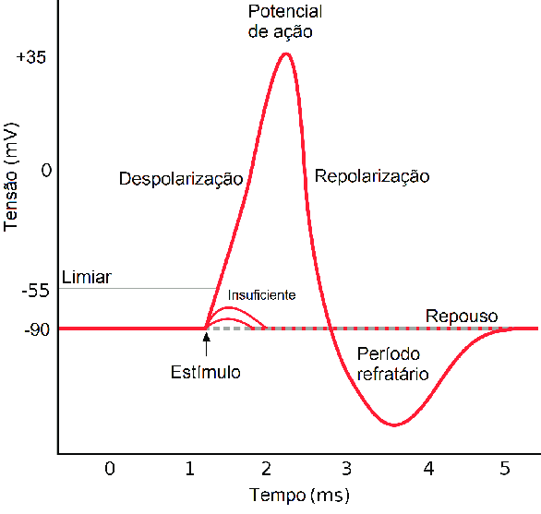
Neurônio biológico
Em termos simples, o funcionamento do neurônio pode ser explicado da seguinte forma:
Ele recebe estímulos elétricos a partir dos dendritos.
Esses estímulos são somados no corpo celular (soma).
Se a soma dos estímulos exceder um certo limiar de ativação, o neurônio gera um impulso (ou potencial de ação) que é enviado pelos terminais do axônio a outros neurônios através das sinapses.

Slide 9
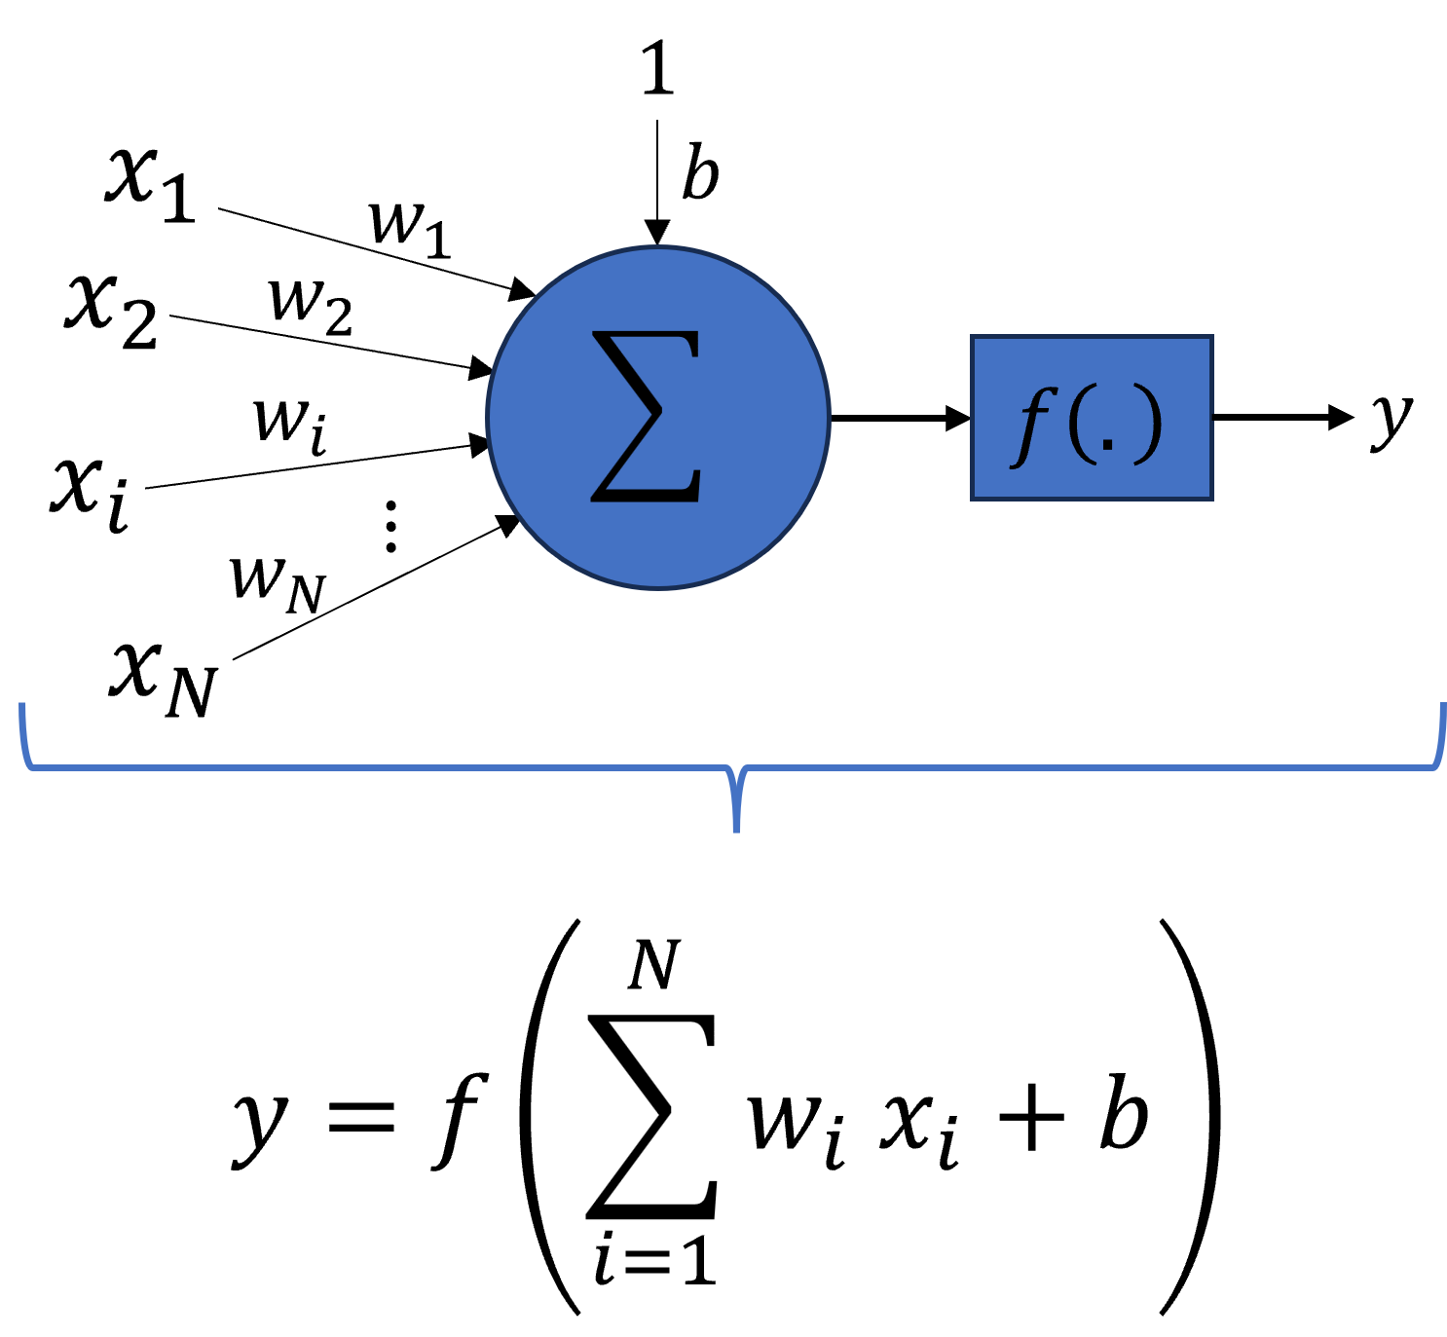
Neurônio artificial
a

Slide 13
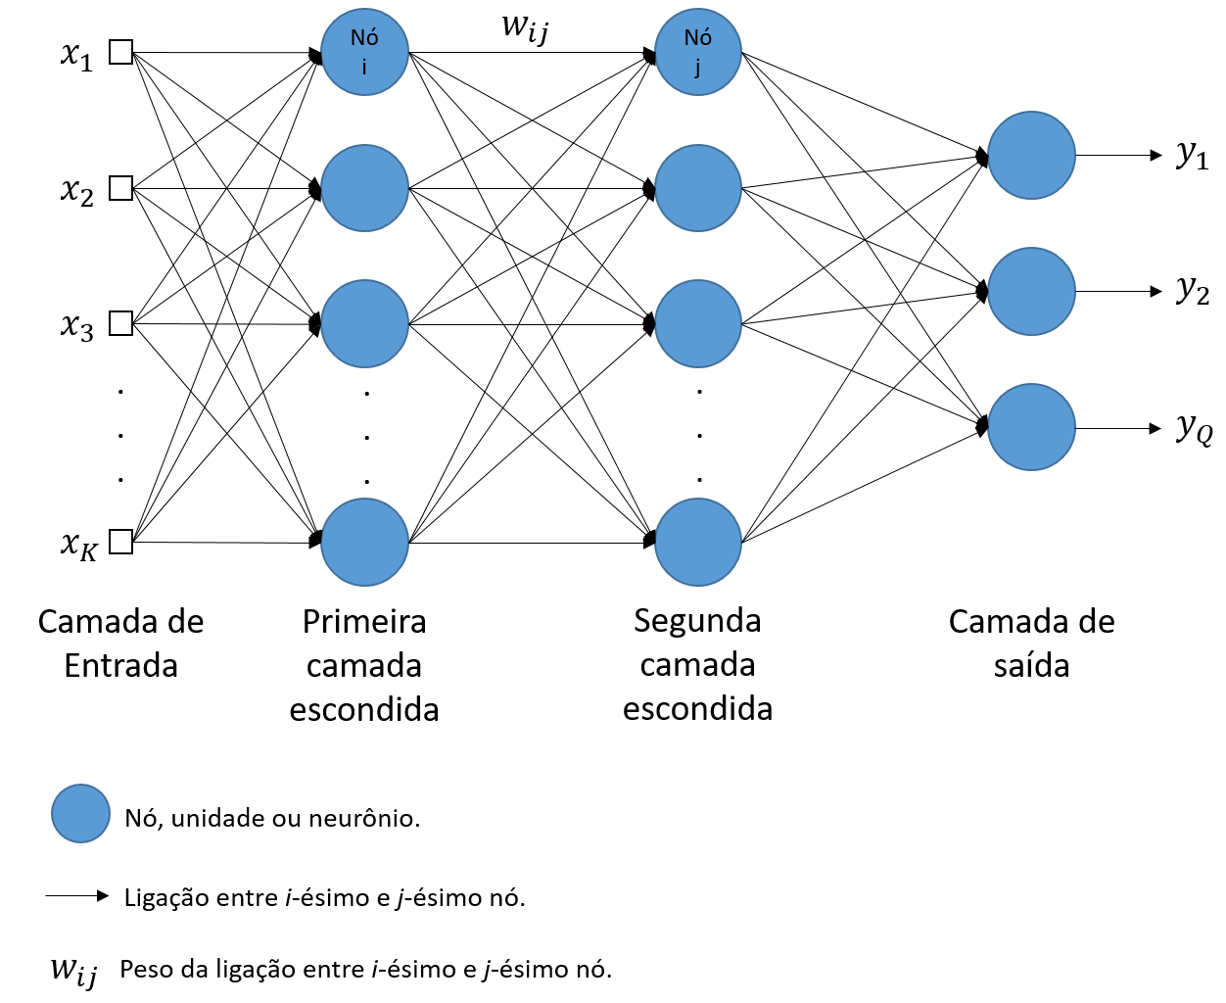
Perceptron de Múltiplas Camadas
Em termos gerais, uma rede neural nada mais é do que uma combinação de neurônios conectados entre si através de ligações direcionadas (ou seja, as conexões têm uma direção associada).
As propriedades da rede neural são determinadas por sua topologia (i.e., como os neurônios estão conectados, camadas, etc.) e pelas propriedades dos neurônios (e.g., função de ativação e pesos).
Algumas das limitações dos perceptrons (e.g., classificação apenas de classes linearmente separáveis) podem ser eliminadas adicionando-se camadas intermediárias (também chamadas de ocultas ou escondidas) de perceptrons.
A RNA resultante é denominada Perceptron de Múltiplas Camadas (do inglês, Multilayer Perceptron - MLP).
Cada ligação tem um peso (sináptico) associado.
OBS.: Neurônios também são chamados de nós ou unidades.
Notes:
Em matemática, mais especificamente na teoria de grafos, um grafo direcionado (ou dígrafo) é um gráfico que é composto de um conjunto de vértices conectados por arestas, onde as arestas têm uma direção associada a eles.
Uma MLP é frequentemente usada para classificação, com cada saída correspondendo a uma classe binária diferente (por exemplo, spam/ham, urgente/não-urgente etc.). Quando as classes são exclusivas (por exemplo, classes 0 a 9 para classificação de dígitos), a camada de saída é tipicamente modificada substituindo as funções de ativação individuais por uma função softmax. A saída de cada neurônio corresponde à probabilidade estimada da classe correspondente. Observe que o sinal flui apenas em uma direção (das entradas às saídas); portanto, essa arquitetura é chamada de rede neural feedforward (FNN).

Slide 14

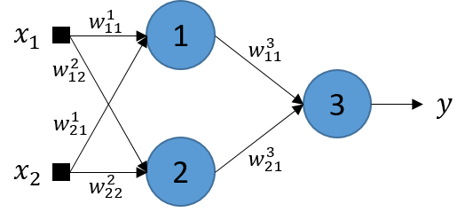
Perceptron de Múltiplas Camadas
Cada ligação tem um peso (sináptico) associado.
Uma rede MLP é sempre densamente conectada.
Cada saída de um nó em uma camada se conecta a todos os nós da camada seguinte através de pesos sinápticos.
Um exemplo de rede MLP com duas camadas intermediárias é mostrado na figura ao lado.
As RNAs são o coração do Deep Learning.
Quando uma RNA tem duas ou mais camadas escondidas, ela é chamada de rede neural profunda (ou em inglês Deep Neural Network - DNN).
OBS.: Em particular, uma MLP pode resolver o problema da lógica XOR.
Lembrem-se que um único perceptron não é capaz de realizar essa tarefa.
Notes:
Em matemática, mais especificamente na teoria de grafos, um grafo direcionado (ou dígrafo) é um gráfico que é composto de um conjunto de vértices conectados por arestas, onde as arestas têm uma direção associada a eles.
Uma MLP é frequentemente usada para classificação, com cada saída correspondendo a uma classe binária diferente (por exemplo, spam/ham, urgente/não-urgente etc.). Quando as classes são exclusivas (por exemplo, classes 0 a 9 para classificação de dígitos), a camada de saída é tipicamente modificada substituindo as funções de ativação individuais por uma função softmax. A saída de cada neurônio corresponde à probabilidade estimada da classe correspondente. Observe que o sinal flui apenas em uma direção (das entradas às saídas); portanto, essa arquitetura é chamada de rede neural feedforward (FNN).

Slide 15
Perceptron de Múltiplas Camadas
A camada de entrada é o ponto de transferência dos atributos à rede.
As camadas intermediárias realizam mapeamentos não-lineares que, idealmente, vão tornando a informação contida nos dados mais “explícita” do ponto de vista da tarefa que se deseja realizar.
Os mapeamentos são não-lineares devido às funções de ativação utilizadas não serem lineares, e.g., função logística, tangente hiperbólica, etc.
Por fim, os neurônios da camada de saída combinam a informação que lhes é oferecida pela última camada intermediária para formar as saídas.
Redes MLPs são formadas por múltiplas camadas de Perceptrons:
Portanto, tais redes têm por base o modelo de neurônio do Perceptron.
Esse modelo, discutido anteriormente, é mostrado na figura seguinte.

Slide 16
Atividades
Quiz

Slide 17
Perguntas?

Slide 18
Obrigado!

Slide 19
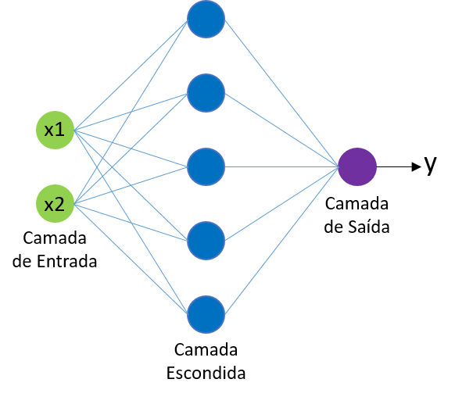






neurônios
pesos sinápticos
$$w_{11}$$
$$w_{21}$$
$$w_{13}$$
$$w_{23}$$
$$w_{15}$$
$$w_{25}$$
pesos sinápticos
Notes:
O Z80 é um microprocessador de 8 bits desenvolvido pela Zilog, lançado pela primeira vez em 1976. Ele foi amplamente utilizado em computadores pessoais, videogames, controladores industriais e outros sistemas embarcados durante a década de 1980. O Z80 foi uma evolução do processador Intel 8080 e se tornou um dos microprocessadores mais populares da época.

Slide 20











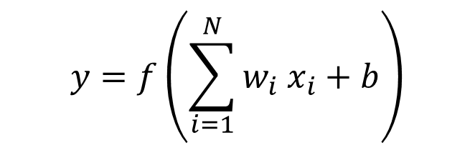

















$$1$$
$$b$$
$$x_{1}$$
$$w_{1}$$
$$1$$
$$x_{2}$$
$$w_{2}$$
$$g\left(x\right)=\sum_{i=1}^{N}{{w_{i} x}_{i}}+b$$
$$x_{1}$$
$$b$$
$$w_{1}$$
$$w_{i}$$
$$f\left(g\left(x\right)\right)$$
$$y$$
$$x_{2}$$
$$w_{2}$$
$$x_{i}$$
$$⋮$$
$$w_{i}$$
$$f\left(.\right)$$
$$y$$
$$w_{N}$$
$$x_{i}$$
$$x_{N}$$
$$⋮$$
$$w_{N}$$
$$x_{N}$$
$$y=f\left(\sum_{i=1}^{N}{{w_{i} x}_{i}}+b\right)$$

